Slide 1
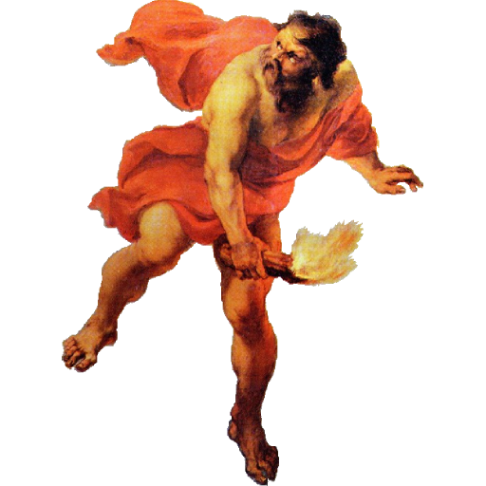
Prometeo
Aplicación web de gestión de inventario

Slide 2

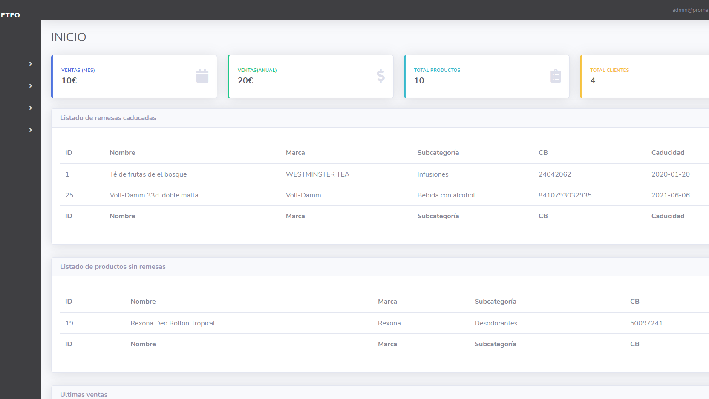

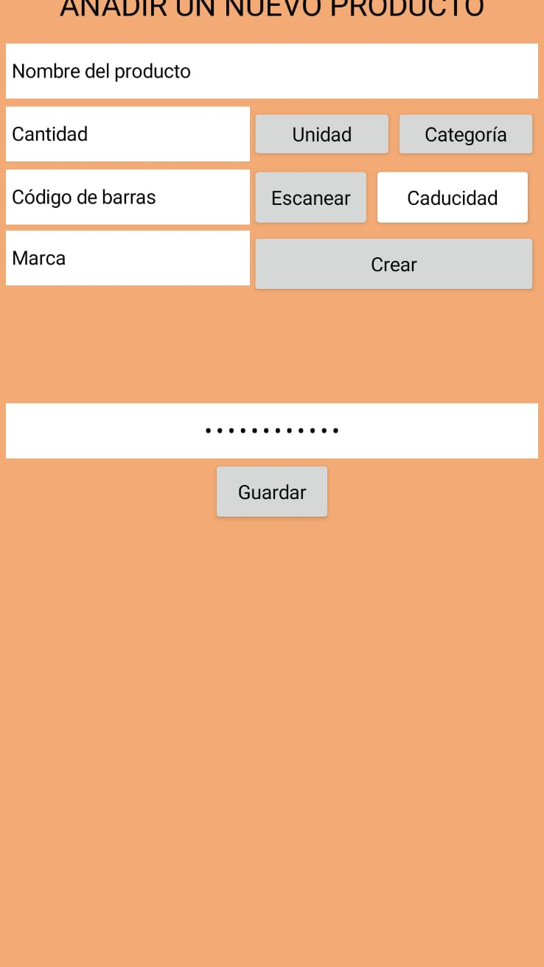
¿Qué es Prometeo?
-Gestión de inventario y ventas
-Precio gratuito
-Pequeñas y medianas empresas
-GNU GENERAL PUBLIC LICENSE

Slide 3

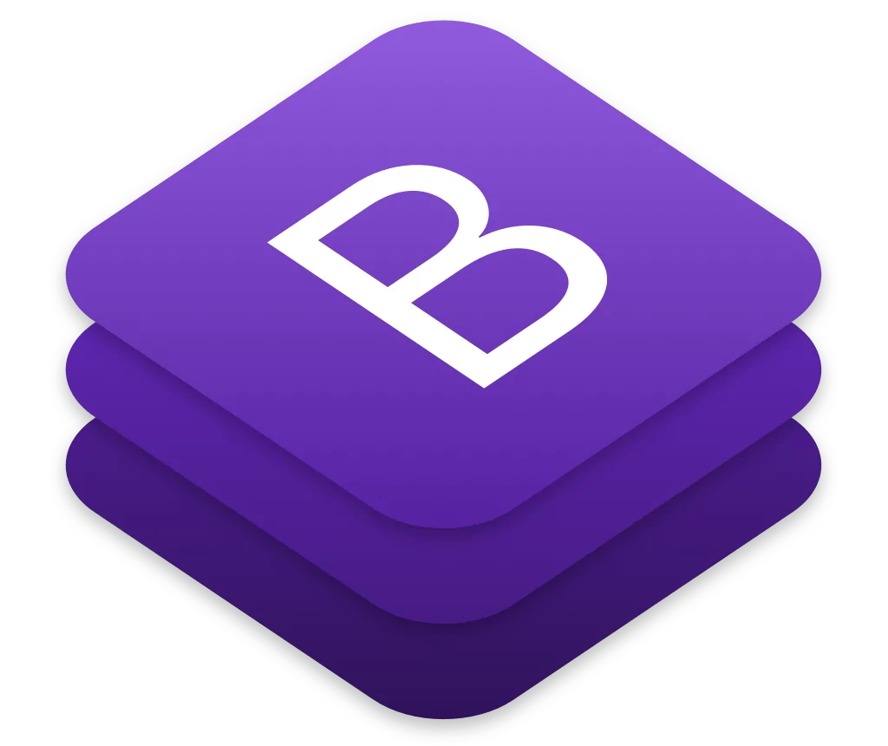


¿De qué está hecho Prometeo?
Aplicación Web:
-PHP Back-End
-AJAX
-JS, HTML5, CSS3 y BOOTSTRAP 4

Slide 4



¿De qué está hecho Prometeo?
Aplicación Android:
-Java
-Kodular
-OCR (Reconocimiento óptico de caracteres)

Slide 5
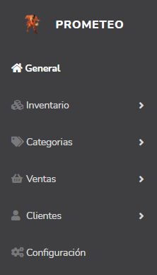
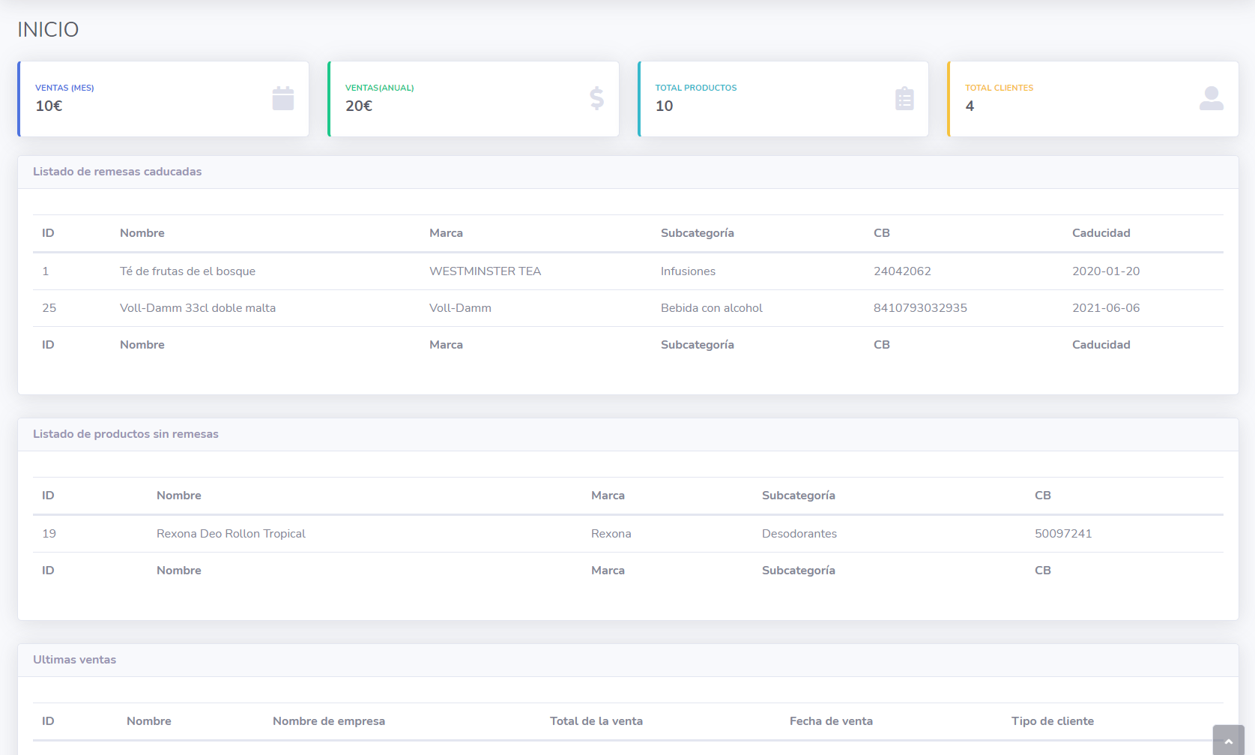
¿Cómo es Prometeo?

Slide 6



¿Donde está montado Prometeo?
-Raspberry pi 3b
-Certificado SSL
-Servidor Web NGINX
-MySQL

Slide 7
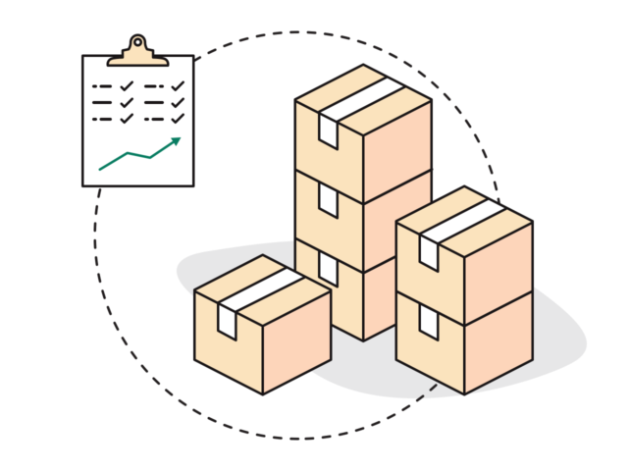
¿Qué puede hacer Prometeo?
Gestión del Inventario
Crear Producto
Crear Remesas
Crear Categorías y Subcategorías
Inserción de productos y remesas en la Aplicación Android
Seguridad con el Código de Aplicación

Slide 8
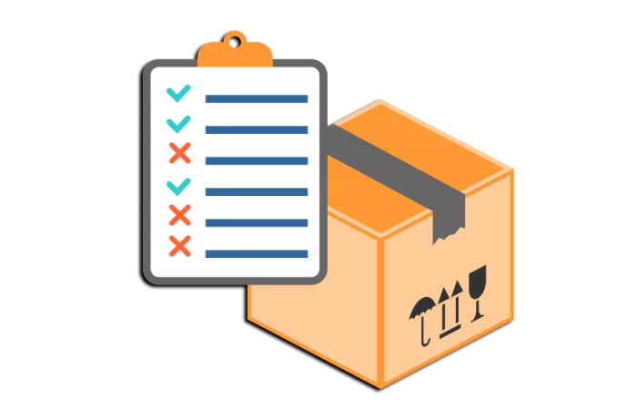
¿Qué puede hacer Prometeo?
Gestión del Inventario
Búsqueda de Productos
Búsqueda de Remesas
Listado de productos caducados
Listado de productos sin stock

Slide 9

¿Qué puede hacer Prometeo?
Gestión de Ventas
Creación de Clientes
Tipos de clientes
Creación de Ventas
Generar Datos de ventas

Slide 10

¿Qué puede hacer Prometeo?
Gestión de usuarios
Creación de usuarios
Roles de usuario
Perfiles de usuario
Configuración de la base de datos en XML

Slide 11

Futuros desarrollos
Prometeo es escalable y modificable
Desarrollo de aplicación en Kotlin o React Native
Uso de framework Laravel
Sistema de generación de reportes y facturas
Notificaciones

Slide 12
Prometeo
Aplicación web de gestión de inventario

